Slide 1



PYTHON
1
Første språk på AWS?

Slide 2

“Jeg trodde Python var et enkelt spåk for nybegynnere, slik som Basic og Pascal, men der tok jeg grundig feil”.

Slide 3

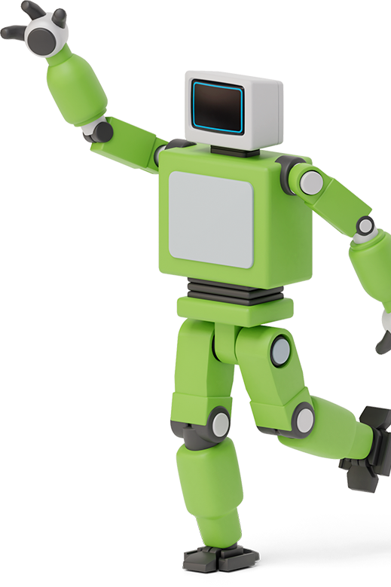

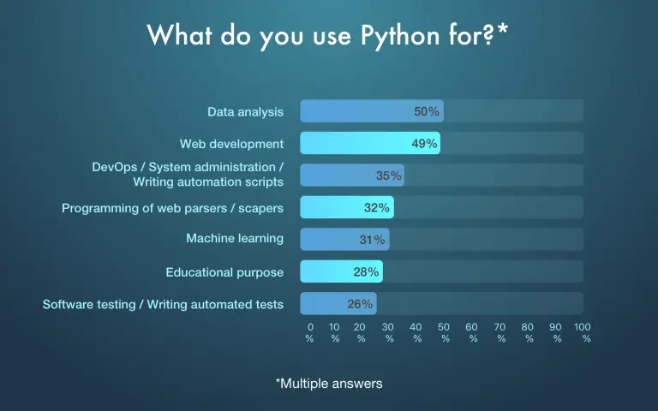
hva benyttEs python til
Automatisering
Scripting av tasks, vedlikehold etc
Machine Learning
For mange er python førstevalg for språk i ML
Matematikk
Python brukes ofte foran biblioteker skrevet i Fortran og C som gjør «heavy lifting».
WEB/Rest api
Flask og Django er to biblioteker som er mye benyttet.

Slide 4

Hvorfor bruke python I aws
God Ytelse
I noen sammenhenger er python og javascript 100 ganger raskere enn C# eller Java
Smidig
Moderne utviklere vil heller ha små moduler enn store prosjekter
Enklere tilnærming
Små moduler er lettere å sette seg inn i, vedlikehold gir færre multigheter for utilsiktede sideeffekter

Slide 5
Amazon har gjort det lett for oss
IDE
Amazon har eget ide nettleseren for å skrive Python og Javascript.
03
Eksempler
Dokumentasjon presenterer først Python og Javascript. Deretter evt C# og Java, så kommer evt GO og andre...
01
02
Egen »Postman»
I ide er det lagt inn egen “postman” erstatter for kjøing av Lambda funksjoner.

Slide 6

Skal vi kode litt live?

Slide 7

PYTHON AMAZON CLOUD FUNCTIONS

